Slide 1
KHỞI ĐỘNG

Slide 2
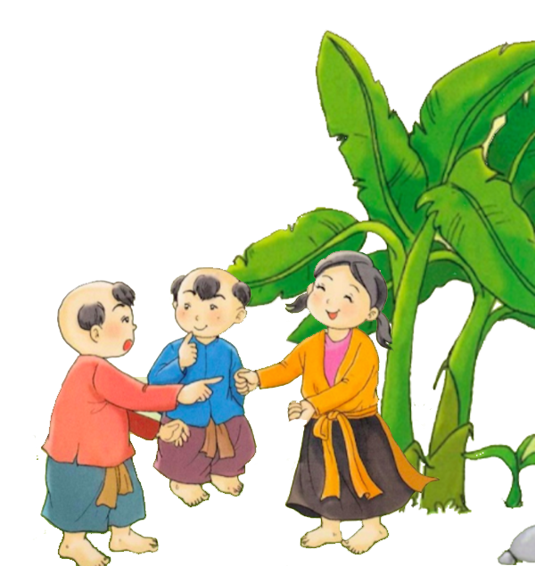
Lá gì bé hái tặng bà
Ăn rồi môi cứ như là thoa son ?
Lá trầu

Slide 3
Điền từ/cụm từ còn thiếu trong đoạn thơ sau:
Tôi nghe chuyện cổ thầm thì Lời cha ông dạy cũng vì đời sau. Đậm đà ……………………….. Miếng trầu đỏ thắm nặng sâu tình người
cái tích trầu cau

Slide 4
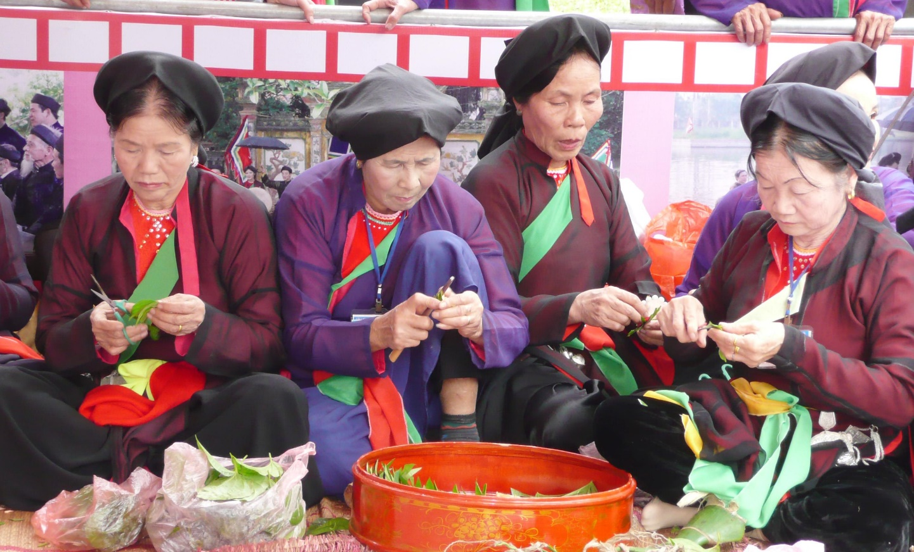
Hình ảnh bên gợi nhắc đến phong tục truyền thống gì của người Việt ?
Tục ăn trầu

Slide 5
HÌNH THÀNH KIẾN THỨC

Slide 6
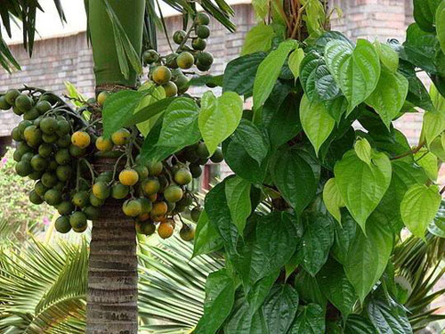
TIẾT 61:
ĐỌC KẾT NỐI CHỦ ĐIỂM
Đánh thức trầu
(Trần Đăng Khoa)

Slide 7
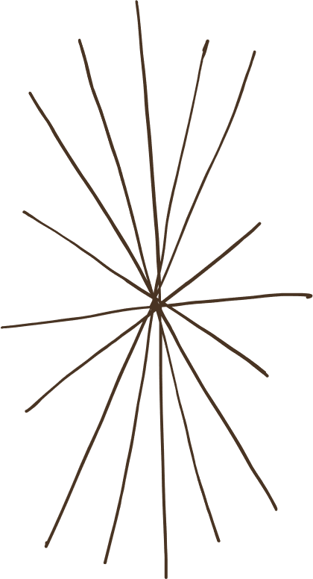
I. TRẢI NGHIỆM CÙNG VĂN BẢN

Slide 8
1. Tác giả, tác phẩm

Slide 9
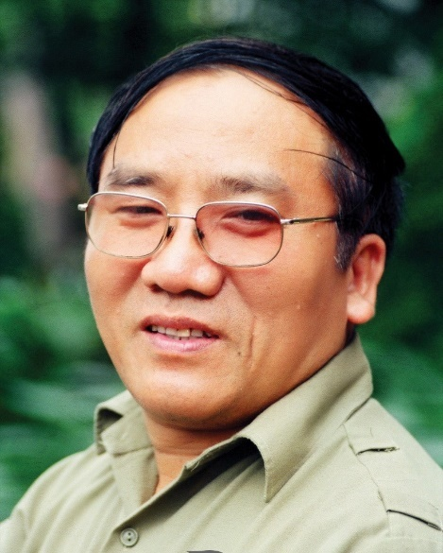
a. Tác giả:
Qua việc đọc sách báo, soạn bài ở nhà, em hãy cho biết những nét cơ bản về tác giả Trần Đăng Khoa?
Tên: Trần Đăng Khoa (1958)
Quê quán: Nam Sách – Hải Dương
Ông được mệnh danh là “thần đồng thơ văn”, có nhiều sáng tác thơ hay dành cho thiếu nhi.
Là một nhà thơ, nhà báo, biên tập viên Tạp chí Văn nghệ Quân đội, Phó chủ tịch Hội Nhà văn Việt Nam.

Slide 10
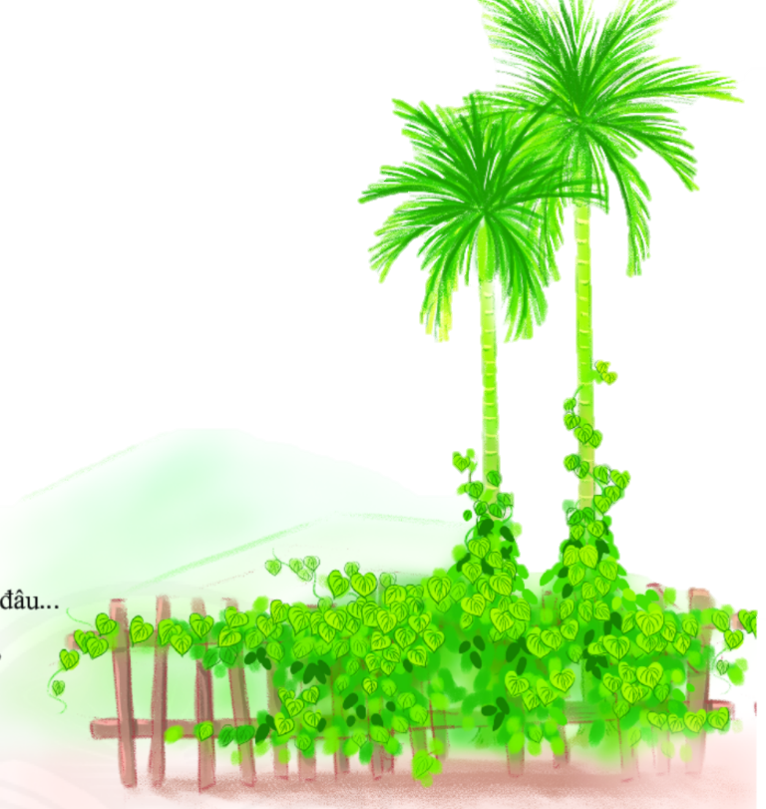
b. Tác phẩm
- Xuất xứ: bài thơ được trích từ tập Góc sân và khoảng trời (1999)
- Thể thơ: 5 chữ

Slide 11
1. Tác giả, tác phẩm
2. Đọc và tìm hiểu chú thích
* Đọc
* Giải nghĩa từ

Slide 12
Đánh thức trầu
Trẩu trẩu trầu trầu
Mày làm chúa tao
Tao làm chúa mày
Tao không hái ngày
Thì tao hái đêm.
(Câu hát của bà em)
Trầu ơi hãy tỉnh lại ! Mở mắt xanh ra nào
Lá nào muốn cho tao
Thì mày chìa ra nhé
Tay tao hái rất nhẹ
Không làm mày đau đâu …
Đã dậy chưa hả trầu ?
Tao hái vài lá nhé
Cho bà và cho mẹ
Đừng lụi đi trầu ơi !
1966
Đã ngủ rồi hả trầu?
Tao đã đi ngủ đâu
Mà trầu mày đã ngủ
Bà tao vừa đến đó
Muốn có mấy lá trầu
Tao không phải ai đâu
Đánh thức mày để hái !

Slide 13
1. Tác giả, tác phẩm
2. Đọc và tìm hiểu chú thích
* Đọc
* Giải nghĩa từ
3. Bố cục: 2 phần:

Slide 14
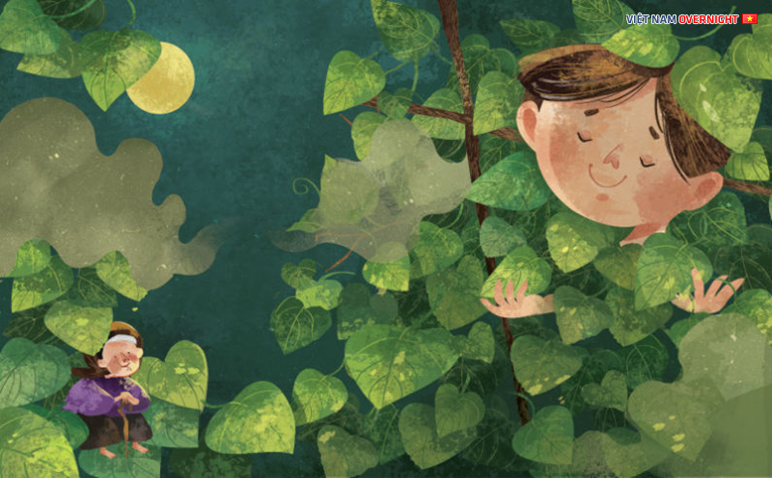
II. SUY NGẪM VÀ PHẢN HỒI

Slide 15
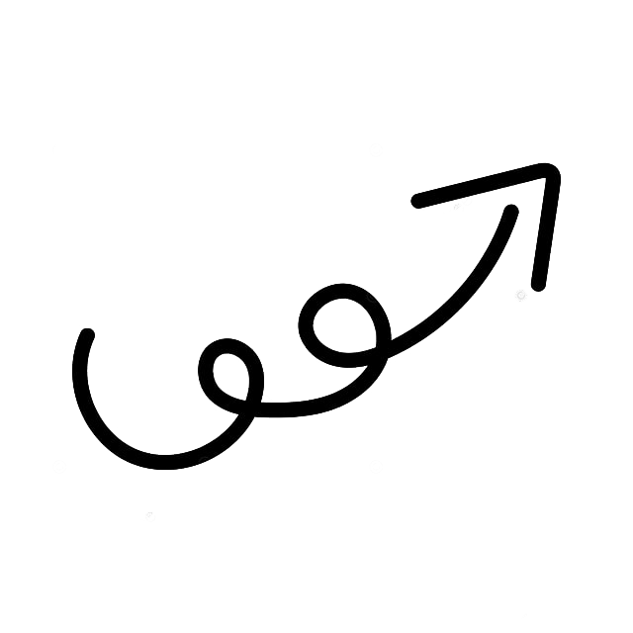
1. Câu hát của bà em
Nhân hóa: Gọi "Trầu trẩu trầu trầu”.
Trẩu trẩu trầu trầu
Mày làm chúa tao
Tao làm chúa mày
Tao không hái ngày
Thì tao hái đêm.
(Câu hát của bà em)
Nhân hóa: Xưng hô “tao” – “mày”
làm chúa
làm chúa
Điệp từ: "làm chúa”
=> Câu hát của bà: trầu và người bình đẳng, ngang hàng, hai bên cùng tôn trọng, quý mến nhau, dựa vào nhau mà sống thân thiết như bạn bè tại làng quê.
Qua cách xưng hô “mày-tao” và việc lặp lại cụm từ “làm chúa”, em hiểu như thế nào về mối quan hệ giữa ”bà” và “trầu”?

Slide 16
2. Lời “đánh thức trầu” của cậu bé
Đã ngủ rồi hả trầu?
Tao đã đi ngủ đâu
Mà trầu mày đã ngủ
Bà tao vừa đến đó
Muốn có mấy lá trầu
Tao không phải ai đâu
Đánh thức mày để hái!
Trầu ơi hãy tỉnh lại! Mở mắt xanh ra nào
Lá nào muốn cho tao
Thì mày chìa ra nhé
Tay tao hái rất nhẹ
Không làm mày đau đâu …
Đã dậy chưa hả trầu?
Tao hái vài lá nhé
Cho bà và cho mẹ
Đừng lụi đi trầu ơi!
Khi đánh thức trầu, cậu bé dường như không chỉ tin rằng trầu có thể nghe được lời mình nói mà còn muốn trầu nhìn thấy mình nữa. Các chi tiết nào cho em biết điều đó?
Cậu bé mong muốn trầu nhìn thấy mình.
Cậu bé nghĩ rằng trầu có đủ giác quan và có cuộc sống như con người.

Slide 17
2. Lời “đánh thức trầu” của cậu bé
Đã ngủ rồi hả trầu?
Tao đã đi ngủ đâu
Mà trầu mày đã ngủ
Bà tao vừa đến đó
Muốn có mấy lá trầu
Tao không phải ai đâu
Đánh thức mày để hái!
Trầu ơi hãy tỉnh lại! Mở mắt xanh ra nào
Lá nào muốn cho tao
Thì mày chìa ra nhé
Tay tao hái rất nhẹ
Không làm mày đau đâu …
Đã dậy chưa hả trầu?
Tao hái vài lá nhé
Cho bà và cho mẹ
Đừng lụi đi trầu ơi!
Lời “đánh thức trầu” của cậu bé đã thể hiện tình cảm yêu thương, trìu mến và sự thân thiết gần gũi như hai người bạn của cậu bé và trầu.
Người dân quê vốn gắn bó với ruộng vườn cây cối, loài vật; hơn nữa mọi sản vật nuôi trồng đều thấm đẫm mồ hôi công sức của bản thân gia đình nên họ càng giàu lòng yêu quý, nâng niu loài vật.
Theo em, việc lặp lại các lời “đánh thức trầu” đã thể hiện tình cảm thế nào giữa cậu bé với dây trầu?
Theo em, vì sao mỗi khi muốn hái trầu vào ban đêm, cậu bé phải gọi cho trầu tỉnh ngủ rồi mới “hái vài lá”? Điều này cho thấy cách đối xử với cây cối trong vườn của người dân quê như thế nào?
Cậu bé giàu lòng yêu thương và quý trọng cây cối; biết nghe theo lời dặn của bà và mẹ.

Slide 18
3. Thông điệp, bài học
Từ câu hát của người bà và lời “đánh thức trầu” của cậu bé trong bài thơ, em nghĩ thế nào về quan niệm: “Con người là chúa tể muôn loài”?
Chúng ta nên học tập cách ứng xử của những người dân quê. Đó là luôn yêu thương, tôn trọng cây cối, loài vật và chung sống chan hòa, bình đẳng với thiên nhiên.
Quan niệm “con người là chúa tể muôn loài” không phải là quan niệm của người dân quê. Đó là một quan niệm không công bằng, dẫn đến những tác hại đối với các loài cây, loài con và môi trường sống.

Slide 19
III. Tổng kết

Slide 20
III. Tổng kết
1. Nội dung
Bài thơ là lời đánh thức trầu để xin hái lá cho bà vào đêm khuya. Qua đó thể hiện sự trân trọng, nâng niu, yêu quý của người dân quê với thiên nhiên và nét hồn nhiên, đáng yêu của trẻ thơ.
2. Nghệ thuật
Lời đánh thức trầu, cách trò chuyện rất mộc mạc, chân quê.
- Giọng điệu nhẹ nhàng, thủ thỉ, gần gũi, thân mật.
- Biện pháp tu từ nhân hóa...

Slide 21
IV. LUYỆN TẬP

Slide 22
Câu 1. Tác giả của văn bản Đánh thức trầu?
Nguyễn Đình Thi
B. Đõ Trung Quân
C. Trần Đăng Khoa
D. Nguyễn Thi
C. Trần Đăng Khoa

Slide 23
Câu 2. Tại sao cậu bé khi hái trầu vào đêm, phải gọi cho trầu tỉnh ngủ rồi mới xin “hái vài lá”?
A. Vì cậu vâng lời dặn của bà và mẹ
B. Vì sợ trầu bị lụi
C. Vì tôn trọng cây cối trong vườn
D. Tất cả đều đúng.
D. Tất cả đều đúng.

Slide 24
Câu 3. Lời trong câu hát của bà “mày làm chúa tao/tao làm chúa mày” theo em không mang ý nghĩa nào sau đây?
A. Trầu và người bình đẳng
B. Hai bên cùng tôn trọng, quý mến nhau
C. Con người là chúa tể muôn loài
C. Con người là chúa tể muôn loài
D. Con người và loài vật đều ngang hàng, dựa vào nhau mà sống.

Slide 25
Câu 4: Phương thức biểu đạt chính của văn bản Đánh thức trầu là phương thức nào?
A. Miêu tả
B. Nghị luận
C. Biểu cảm
D. Tự sự
C. Biểu cảm

Slide 26
Câu 5: Bài thơ Đánh thức trầu thể hiện tình cảm của ai dành cho ai?
A. Tình cảm của em bé dành cho bà, cho mẹ
B. Tình cảm của bà dành cho em bé
A. Tình cảm của em bé dành cho bà, cho mẹ
C. Tình cảm của mẹ dành cho em bé
D. Tình cảm của gia đình dành cho em bé

Slide 27
Chúc các em học tốt !

